Slide 1
Desenvolvimento de Aplicações WEB Responsivas
Prof. Anderson M. Fernandes (Burnes)

Slide 2

Graduado em Tecnologia em Processamento de Dados (2000 - Unicesumar)
Especialista em Comércio Eletrônico (2002 - Unicesumar)
Mestre em Informática ( 2016 – UTFPR)

Slide 3
Desenvolvedor Web desde 1999
Professor Universitário desde 2002
Professor de Pós-Graduação desde 2008
Coordenador de Pós-Graduação desde 2008
Coordenador de Graduação – Sistemas para Internet desde 2011

Slide 4





Desenvolvedor na WRA Maringá de 2008 a 2010

Slide 5
Desenvolvedor e Gestor de E-commerce da Uniti TI desde 2010

Slide 6











Desenvolvedor e Gestor de E-commerce da Uniti TI desde 2010

Slide 7




Slide 8



Slide 9



Slide 10




Slide 11



Slide 12
Aplicações Responsivas!

Slide 13
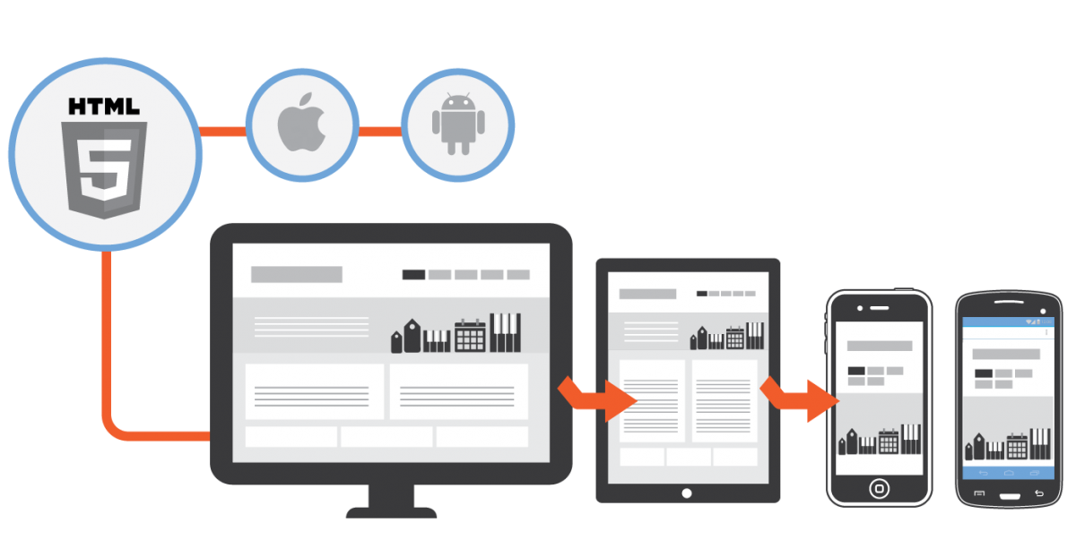
Não é uma escolha! É uma obrigação!

Slide 14
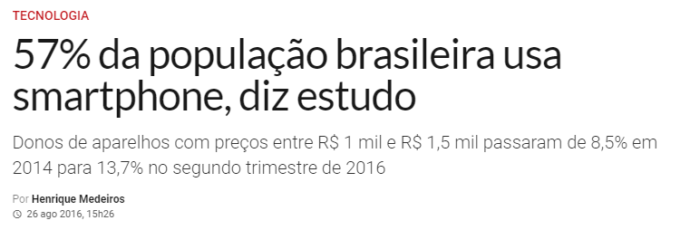

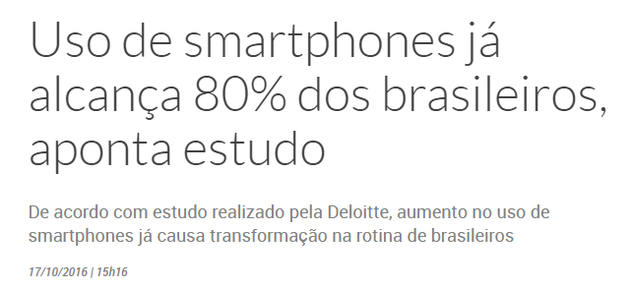

Slide 15
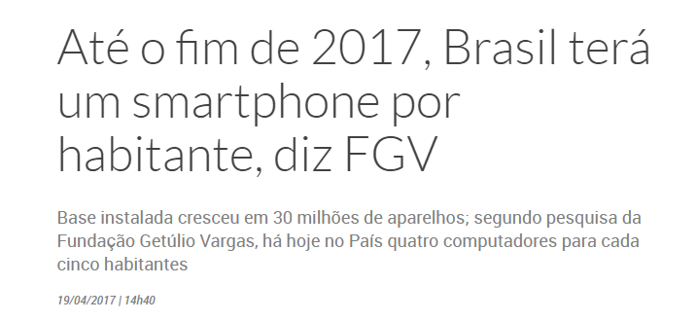

Slide 16


Slide 17


Slide 18


Slide 19

Só isso? Problema Resolvido!

Slide 20

É só usar e deixar tudo igual!

Slide 21

Claro que NÃO!!!
Acessibilidade
Usabilidade
Velocidade
UX

Slide 22


Slide 23


Slide 24


Slide 25


Slide 26
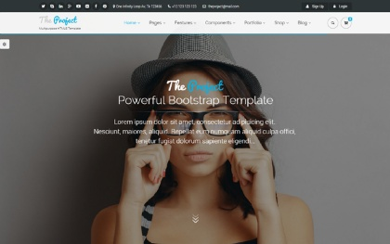

Slide 27
Ferramentas
PicMonkey ( www.picmonkey.com )
Koala ( www.koala-app.com )
CodePen ( www.codepen.io )
daSilva ( www.dasilva.org )

Slide 28
PageSpeed Insights
Cache
Renderização
Velocidade
Otimização de Imagens
Compactação de Arquivos
Conteúdo visível
Tempo de resposta do Servidor

Slide 29
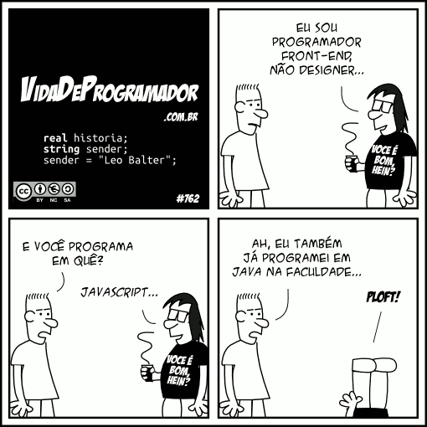

Slide 31

PWA – Progressive Web APPS

Slide 32
Quantas vezes vocês fez o download de um App para visitar um Shopping? Ou para utilizar o serviço de um restaurante?
Quantos APPs você baixou nos últimos 30 dias?

Slide 33
Segundo Steve Jobs não seria necessário mais nada além de saber desenvolver com padrões web para se ter um aplicativo para iPhone
Quantas centenas de milhares de APPs existem na Play Store e na Apple?

Slide 34
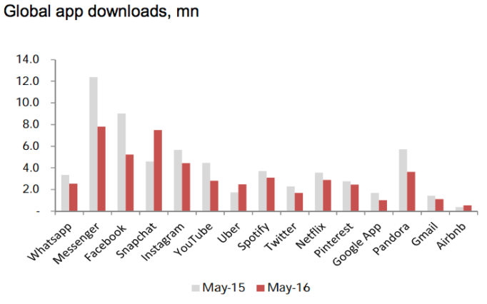

Slide 35
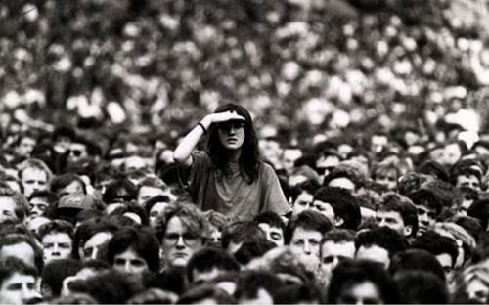
60% dos APPs só foram baixados pelos seus idealizadores e familiares.

Slide 36
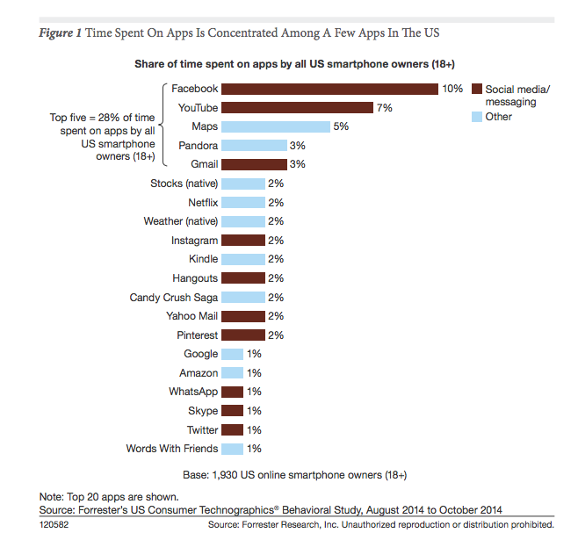

Slide 37
PWA
São técnicas para desenvolver Aplicações Web adicionando funcionalidades progressivamente que antes só eram possíveis em apps nativos.

Slide 38
PWA
Funciona para qualquer usuário, independentemente do navegador escolhido, pois é criado com aprimoramento progressivo como princípio fundamental.

Slide 39
PWA
Responsivo
Conexão Offline
App Like
Seguro
Instalável
Muitas empresas acreditam que os PWAs são o futuro da Web

Slide 40
PWA
Seguro = HTTPS
Evita invasões e garantir que o conteúdo não seja adulterado.
Permite que os usuários "guardem" os aplicativos mais úteis em suas telas iniciais sem precisar acessar uma loja de aplicativos.

Slide 41
PWA
APP SHELL
HTML + CSS + JS
Faz com que o aplicativo seja rápido, confiável e armazenamento em cache
Utiliza um Service Worker

Slide 42
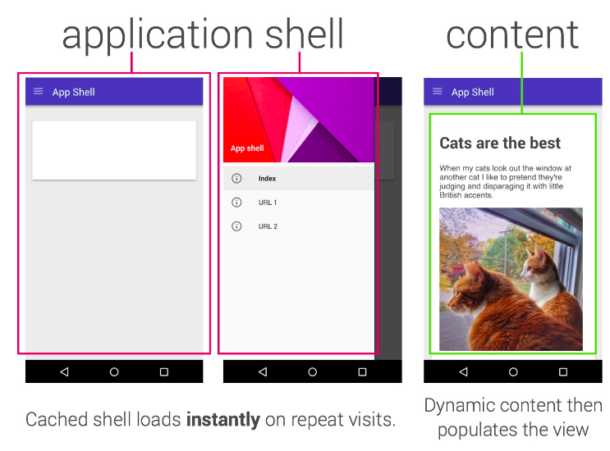

Slide 43
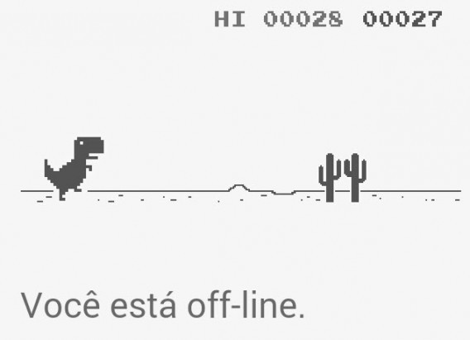
Primeiro PWA
Service Worker
Permite fazer cache de arquivos localmente
Offline

Slide 44
Service Worker
Um JS que roda em segundo plano, buscando ou atualizando dados.
Guarda os dados em cache

Slide 45
Primeiro PWA
Manifest File
Permite definir como o app aparecerá para o usuário
Permite adicionar e definir um ícone
Permite que o site abra como um App em FullScreen

Slide 46
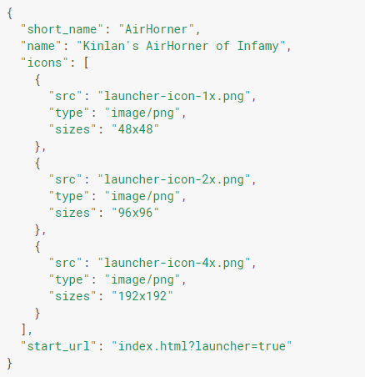

Slide 47
Primeiro PWA
Arquitetura
Armazenamento offline
Local Storage
Cache Storage

Slide 48
JAVASCRIPT!!! SIM!!!
Bibliotecas
AJAX
JSON
HTML 5
CSS 3

Slide 49

JavaScript Object Notation
Formato leve para troca de informações entre sites e aplicativos web
Formato Simples!
Leitura Simples
Suporta Objetos
Textos

Slide 50
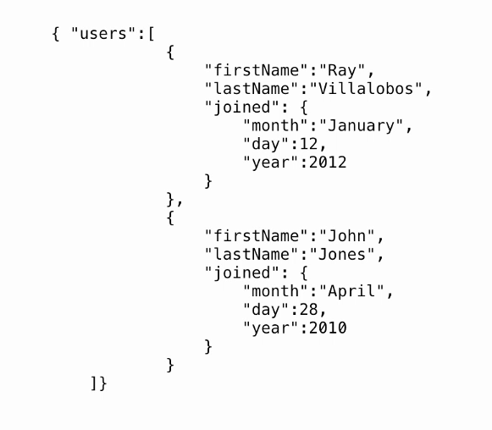

Slide 51

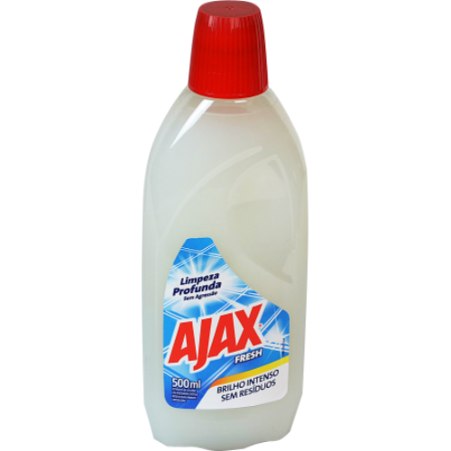
JavaScript Object Notation
Formato leve para troca de informações entre sites e aplicativos web
Formato Simples!
Leitura Simples
Suporta Objetos
Textos

Slide 52
Vamos lá?
Criar um APP como o AliExpress
Mostrando os Produtos
Carrinho de Compras
Usar Cache / Offline
Comunicação e uso de JSON
Front com Bootstrap, jQuery e JS

Slide 53
https://www.youtube.com/watch?v=9mtcAOD9Hho

Slide 54
Mais sobre...
https://developers.google.com/web/fundamentals/engage-and-retain/web-app-manifest/?hl=pt-br
https://w3c.github.io/manifest/
https://developer.chrome.com/extensions/manifest
https://www.umbler.com/br

